Slide 1
局所電子回折計算による Cu₆₄Zr₃₆金属ガラスにおける 中距離秩序構造の抽出
氏名：岩尾 幸長
学籍番号：1W212049-2
ご指導教員：平田 秋彦 教授

Slide 2
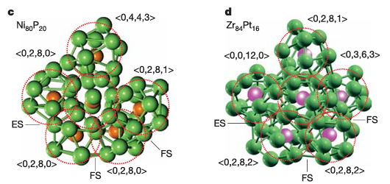
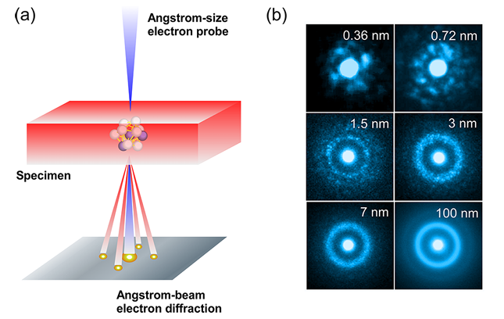
背景・目的
金属ガラスについて
・代表的な金属ガラスとしてCu-Zr系が挙げられる
・Cu-Zr合金においてCu₆₄Zr₃₆が最良のガラス形成性能(GFA)を示す
中距離秩序構造について
・金属ガラスの局所構造である中距離秩序構造は、平均構造情報を基にしたモデルから、ボロノイ多面体解析で抽出されてきた
・短・中距離秩序構造の直接観察が局所電子回折実験により試みられてきている
目的
中距離秩序構造と局所電子回折の直接的な関係を調べることにより、その抽出法を検討する
Ref) H.W. Sheng et al., Nature 436, 419-425 (2006)
Ref) A. Hirata, Microscopy 70, 171-177 (2021)

Slide 3
方法１
分子動力学計算によるCu₆₄Zr₃₆ 構造モデルの作成
・原子数：108000 (Cu：69120 Zr：38880)
・冷却速度：1.6×10¹²[K/s]
・ LAMMPSを使用
X線構造因子の計算
・モデルを3×3で分割し、その中心
に当たる部分に着目して計算
・原子数：4028(Cu：2610 Zr：1418)
・文献の実験データと比較して妥当性を検証
・RMCAを使用
電子回折図形の計算
・構造モデル全体から電子回折図形を計算
・加速電圧：200[kV]
・球面収差係数：1.1[mm]
・Slice thickness：2[Å]
・abTEMを使用
3000[K]で平衡化
300[K]に冷却
300[K]で平衡化

Slide 4
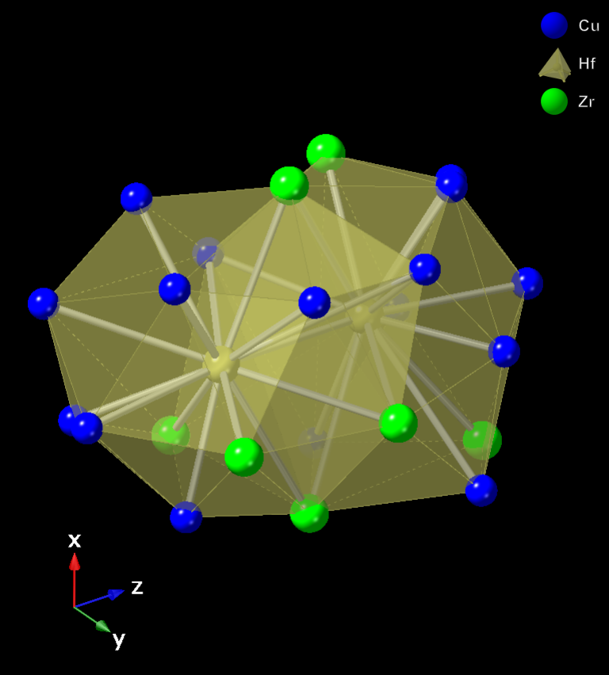
方法２
局所電子回折図形の計算
・作成した構造モデルをz軸方向
が2~3[nm]になるようスライスし、
最も中心に近い部分に着目
・原子数：21660(Cu：13822 Zr：6838)
・x方向14×y方向14に分割し、各範囲で電子回折図形を計算
・加速電圧：200[keV]
・半開き角：3[mrad]
・振幅Vmin：0
・振幅Vmax：1.0×10⁻⁵
・abTEMを使用
中距離秩序構造の抽出
・計算された回折図形同士を
比較し、特徴的な図形を調査
・モデルから該当箇所付近の
構造を抽出
・構造について調査し、
コラム状の構造から中距離
秩序構造を抽出
逆空間と実空間の対応関係の検討
・構造とその回折図形の比較結果から、どのような関連性が見られるかを考察

Slide 5
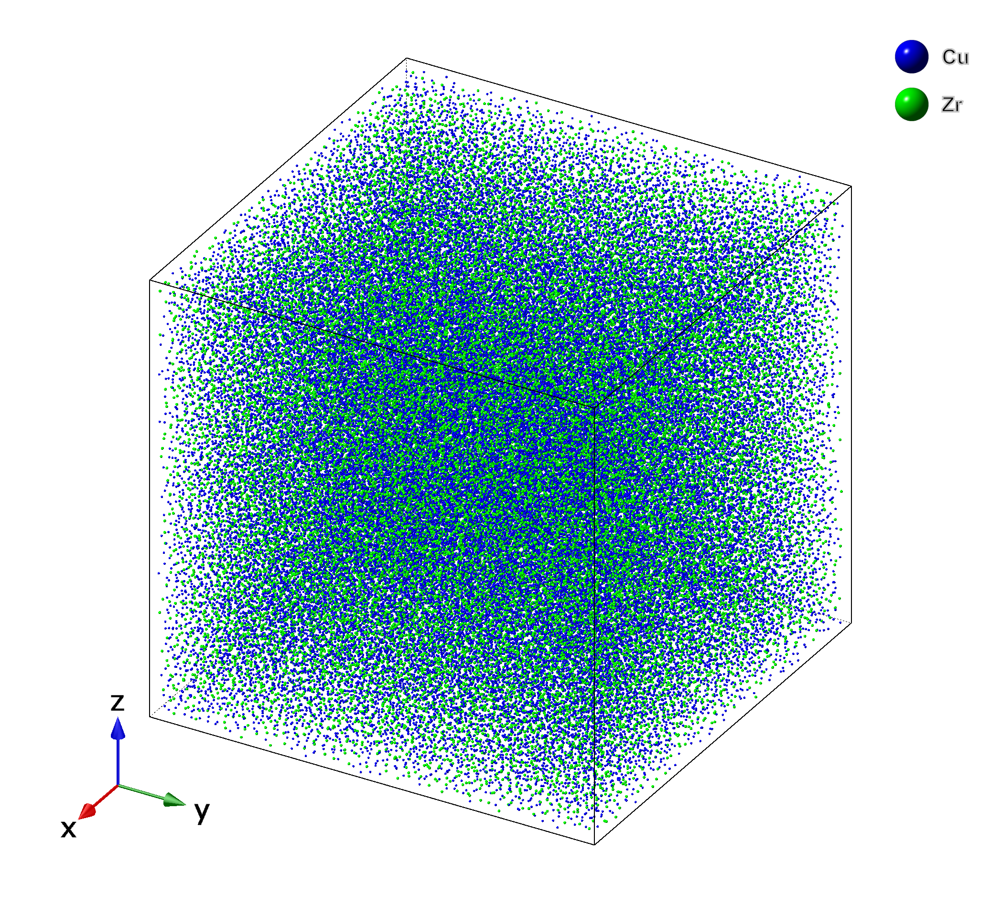
結果１ –ガラス構造モデルの作成
作成した構造モデル
・原子数：108000
・大きさ：
120.55× 120.55×120.55[Å]
金属結合半径
・Cu：1.28Å ・Zr：1.60Å
ピークの位置
・Cu-Cu：2.55Å ・Cu-Zr：2.75Å ・Zr-Zr：3.25Å

Slide 6
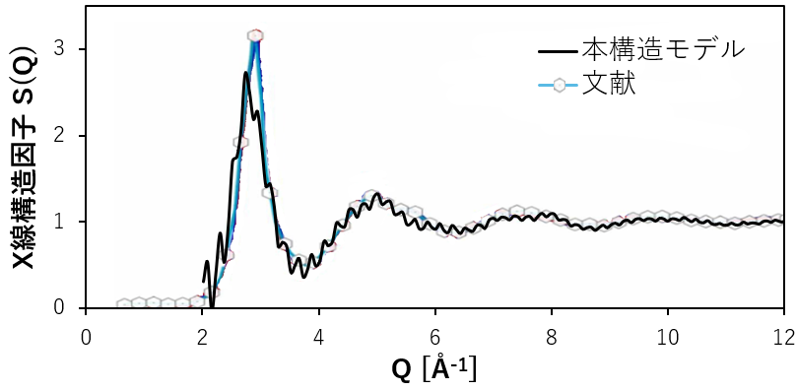
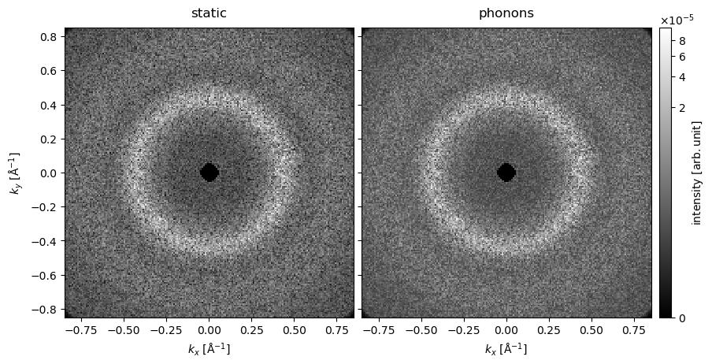
結果２ –ガラス構造からの電子回折計算
X線構造因子
電子回折図形
作成したモデルのX線構造因子S(Q)
作成した構造モデル全体から得られた電子回折図形
作成したモデルの構造因子はQ=2.70 [Å⁻¹]でピークが見られ、これは文献の実験データとほぼ一致 ⇒ モデルの妥当性が確認できた
・原子数108000の分子動力学モデルのZ軸方向から電子線を入射して電子回折図形を計算
・Q=2πk=2.70[Å⁻¹]付近ではっきりとした
ハローリングの存在を確認できる
Ref) Y. Liu et al., J. Alloys Compd. 932, 167591 (2023)

Slide 7
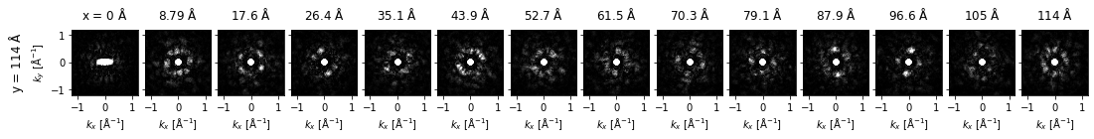
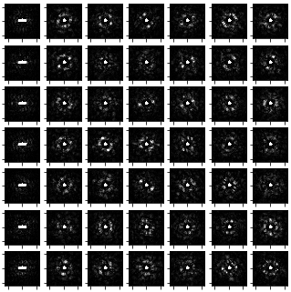
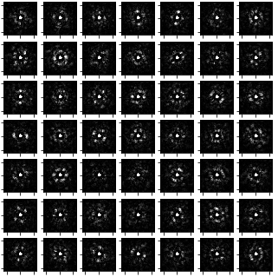
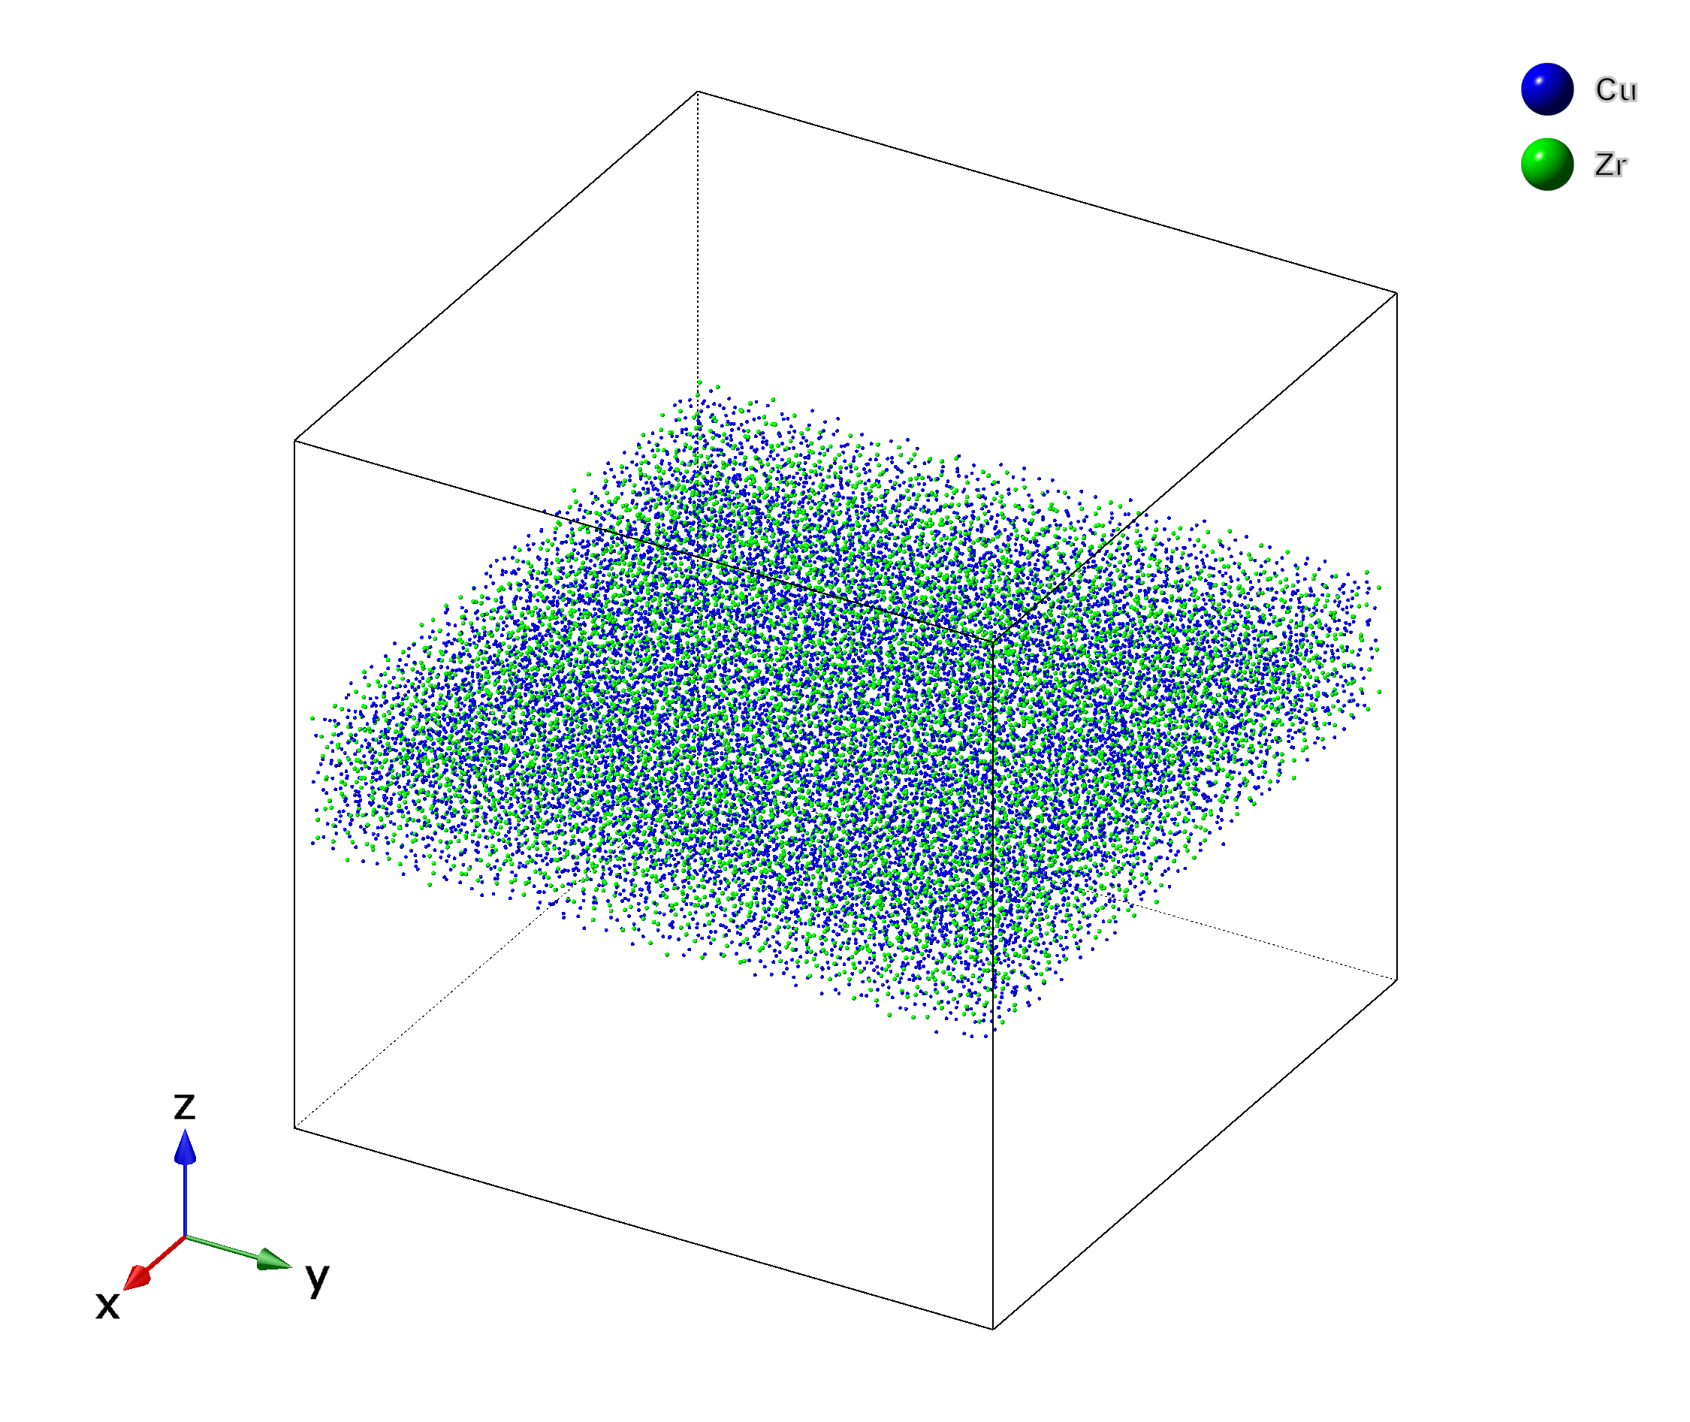
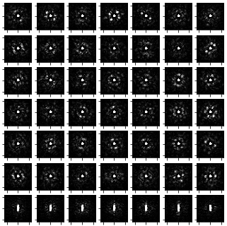
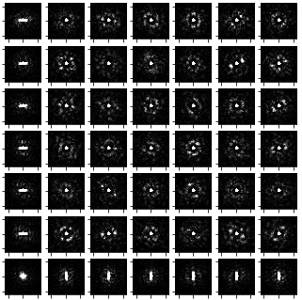

結果３ –局所電子回折計算
スライスしたモデルと局所電子回折計算
・原子数：21660
・大きさ：120.55× 120.55×25.00[Å]
電子線
2.5 nm
スライスしたモデルから得られた局所電子回折図形

Slide 8
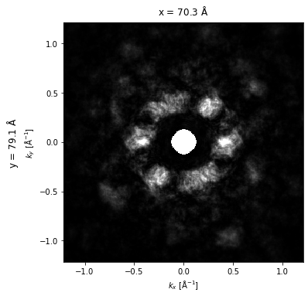
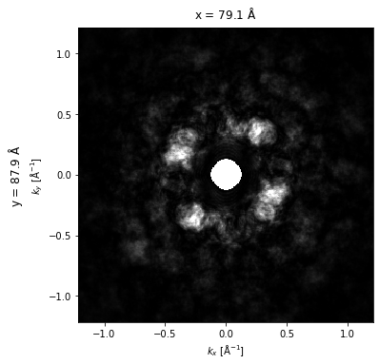
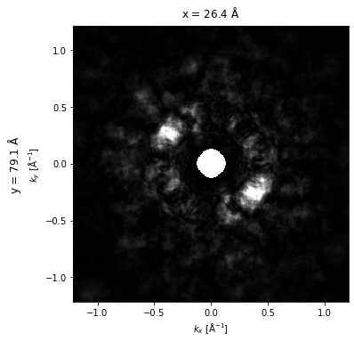
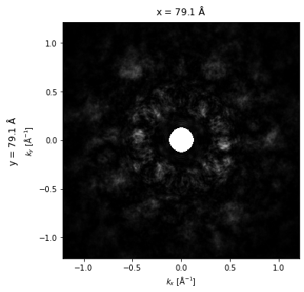
結果４ –回折パターン
主な局所電子回折図形のパターン
A. 六回軸的 B. 四回軸的 C. 二回軸的 D. 回折が見られない
得られた電子回折図形について、図形的特徴に着目すると、以下の4つのパターンが確認できた

Slide 9
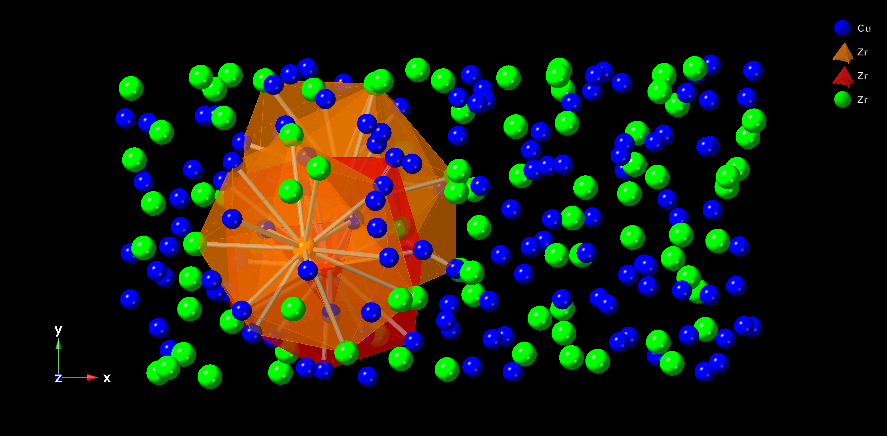
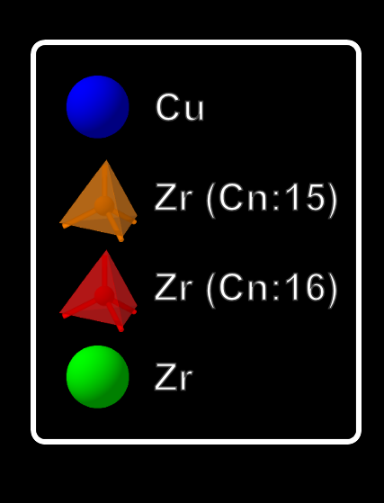
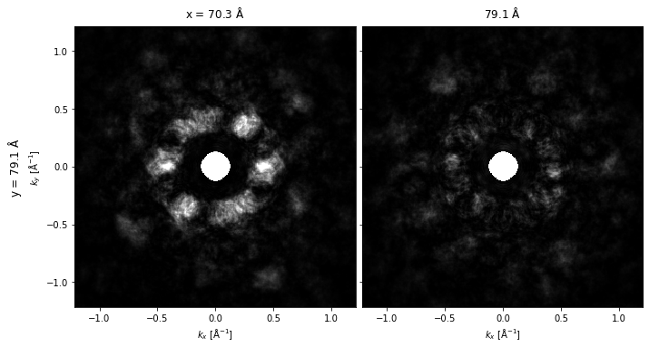
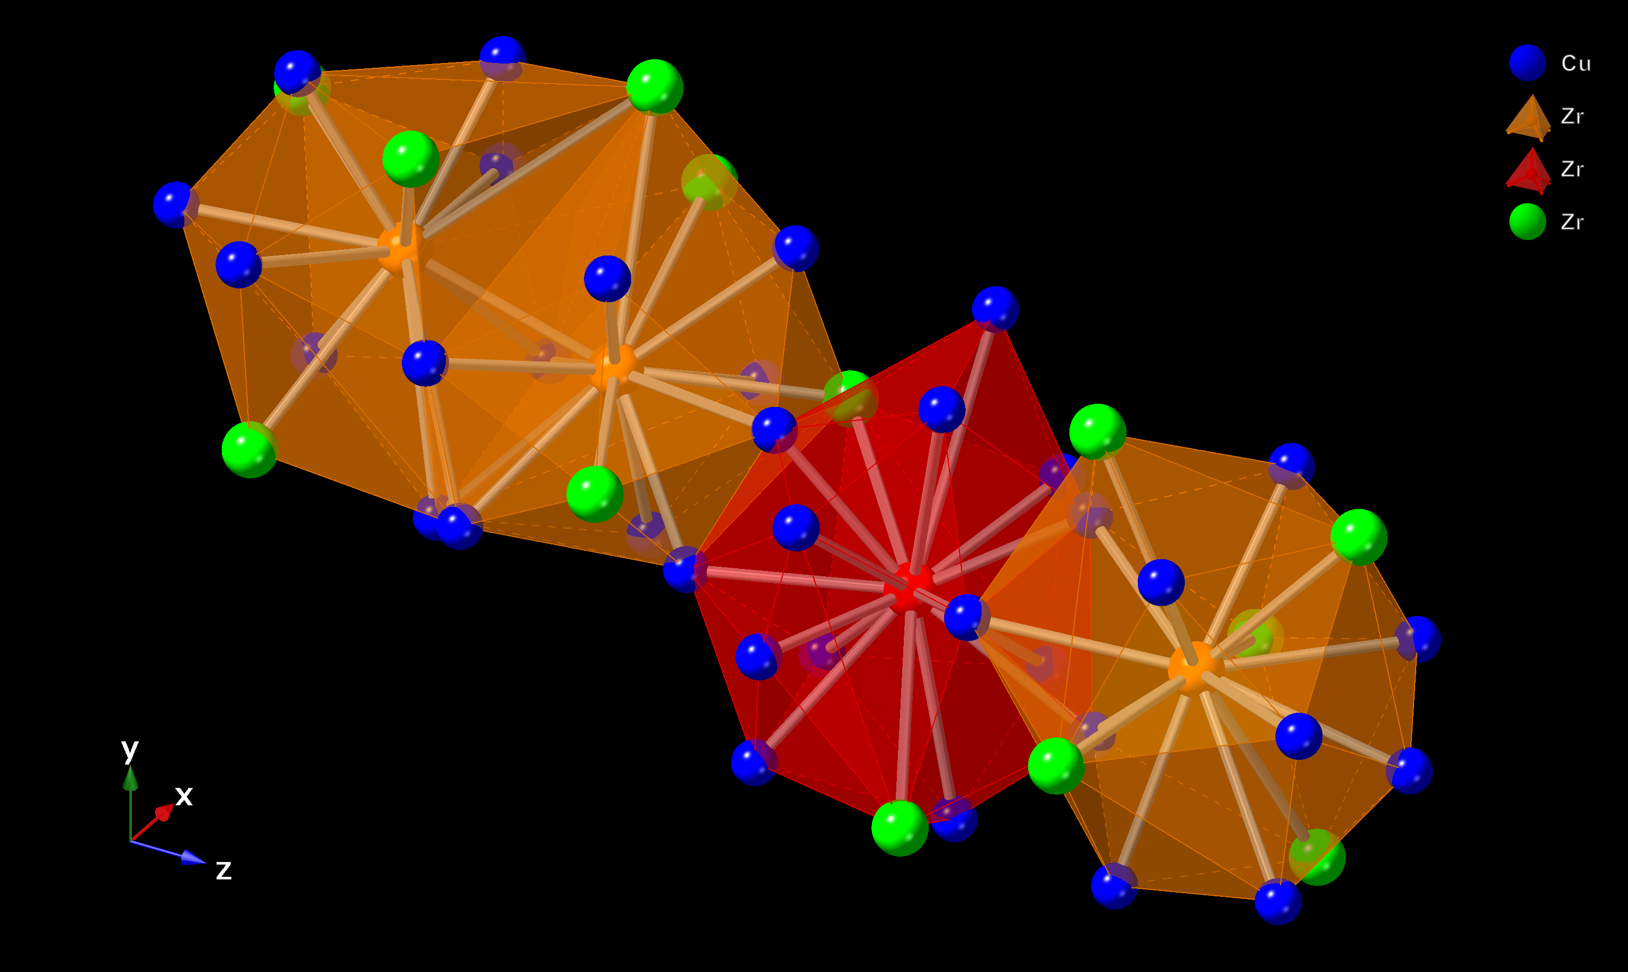
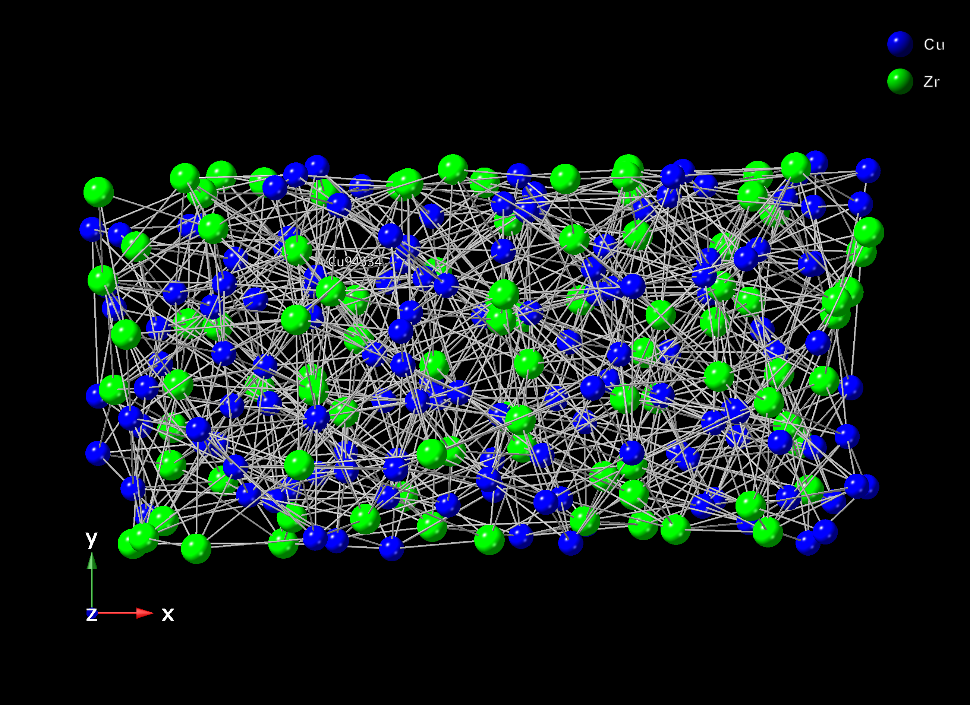
結果５ –中距離秩序構造の抽出
位置(9,10)と(10,10)の比較
位置(9,10)と(10,10)の局所電子回折図形
・原子は満遍なく存在
・回折図形上に綺麗な六回軸が見られた箇所に、特徴的なコラム状構造が見られた
x範囲=0.571~0.714
y範囲=0.643~0.714
原子数：235
(Cu:142 Zr:93)

Slide 10
考察と結言
本研究では、分子同力学計算を用いて構造モデルを作成し、そのモデルについて局所電子回折計算を実施し、実空間と逆空間を比較することにより、回折と中距離秩序構造の関係について検討した。以下に得られた結果を示す。
・分子動力学計算を用いて、大きいサイズのCu₆₄Zr₃₆構造モデルを作成し、アモルファス構造であることと、モデルの妥当性を確認した
・スライスした上記モデルの局所電子回析計算を実施したところ、４種類のパターンの回折が現れた
・回折図形上にパターンが現れる箇所には、特徴的なコラム状構造が存在した
・多面体構造同士が面を共有することで、同一方向に連結されるようなコラム状構造が形成されている

Slide 12
背景と目的
・従来、金属ガラスに代表されるアモルファスの構造解析は、構造の平均情報について調べる形で行われていた
・局所構造については、現在中距離秩序構造が重要として議論されている
・アモルファスの電子回折図形は、広域だとハローリングが現れるが、狭域だとスポットが現れる
目的：中距離秩序構造と局所電子回折の直接的な関係を調べることにより、その抽出法を検討する
代表的な金属ガラスであるCu₆₄Zr₃₆の 構造モデルを作成
モデルについて解析
モデルをスライスし局所電子回折計算を実施
特徴的な図形と構造を比較検討
研究の簡単な流れ
まとめ
・局所電子回析図形には、４種類のパターンの回折が現れた
・パターンが現れる箇所には特徴的なコラム状構造が存在した
・多面体構造同士が面を共有することで、同一方向に連結されるようなコラム状構造が形成されている

Slide 13
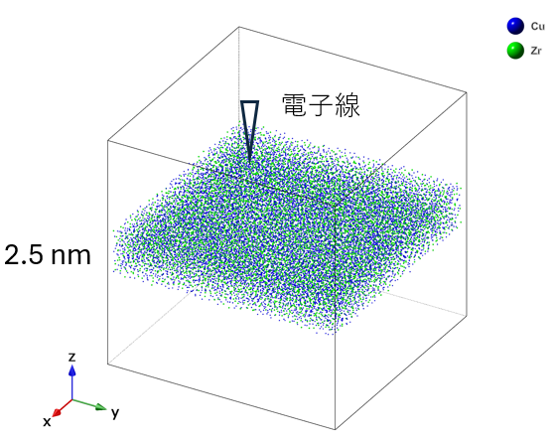
局所電子回折計算によるCu₆₄Zr₃₆金属ガラスにおける
中距離秩序構造の抽出
早稲田大学基幹理工学研究科材料科学専攻 岩尾幸長
局所電子回折計算
・分子動力学シミュレーションを用いて、 Cu₆₄Zr₃₆の構造モデルを作成
・モデルの妥当性を確かめたのち、図のように2.5nmでスライス
・局所範囲にてZ軸方向 に電子線を照射して電子 回折図形を計算 ↓ これを位置を少しづつ 変えながら繰り返す
Ref) H.W. Sheng et al., Nature 436, 419-425 (2006)
計算した局所電子回折図形の一部
非晶質材料（アモルファス）について
・固体の物質は、原子の配列が周期的な結晶(クリスタル)と、非周期的な非晶質(アモルファス)に大別される
・アモルファスは結晶と異なり原子がランダムな配列なため、構造の特定が困難で、結晶に比べ研究も遅れている
・代表的なアモルファスとしてCu-Zr系金属ガラスが挙げられる
・Cu-Zr合金において、Cu₆₄Zr₃₆が最良のガラス形成性能(GFA)を示す
中距離秩序構造 と回折について
・アモルファスの局所構造において、長距離秩序は存在しないことが明らかになっており、現在中距離秩序が重要として議論されている
・金属ガラスの中距離秩序構造は、平均構造情報を基にしたモデルから、ボロノイ多面体解析で抽出されてきた
・短・中距離秩序構造の直接観察が局所電子回折実験により試みられてきている
・しかし回折と構造の直接的な関係については不明な点も多い
主に隣接する原子同士の配置を指す短距離秩序構造に対して、中距離秩序構造は1～2nm 程度にわたる原子クラスタの繋がりや配置を表している
ある箇所の隣り合う二つの回折図形と、該当箇所の構造
回折と構造の比較・検討
・回折図形上にはっきりとしたスポットが見られた箇所には 特徴的なコラム状 (柱状) の構造がZ軸方向に見られる
・多面体構造同士が面を共有することで、右図のような 同一方向に連結されるようなコラム状構造が形成されている
・回折にスポットが見られない箇所も、原子は満遍なく存在する
Ref) A. Hirata, Microscopy 70, 171-177 (2021)
(a) : アモルファス薄膜の局所領域に電子線を当てることで電子回折図形を取得する
(b): アモルファスの電子回折図形は、広域だとハローリングが現れるが、狭域だとスポットが現れる
課題と今後について
・より具体的にどのような局所構造があるのかを、 回折図形からわかるようにしたい
・全ての回折図形は右の4つのパターンに分類でき、 対応する構造にもある程度の一貫性が見られた
目的：中距離秩序構造と局所電子回折の直接的な関係を調べることにより、その抽出法を検討する
代表的な金属ガラスであるCu₆₄Zr₃₆の 構造モデルを作成
モデルについて解析
モデルをスライスし局所電子回折計算を実施
特徴的な図形と構造を比較検討
研究の簡単な流れ
A. 六回軸的 B. 四回軸的 C. 二回軸的 D. 回折が見られない
今後：回折図形のパターンと構造の対応関係について、機械学習を用いて精度を上げていく

